Slide 1
A Produtividade e competitividade da economia portuguesa
Produtivity and competitiveness of the Portuguese economy
Formação Adidos de Embaixadas – 2019
Portuguese embassy training – 2019
Rita Bessone Basto
Notes:
Atualizado em abril 2019
(FA)

Slide 2
1 –Produtividade e competitividade
Conceitos
Indicadores
Alterações estruturais
Reafetação de recursos
Globalização e desafios à competitividade
2 – Determinantes
Qualificação dos recursos humanos
Investimento em I&D
Concorrência de mercado
Mercado do trabalho
3 – Conclusões

Slide 3
1 – Produtividade e competitividade

Slide 4
Conceitos
“The only meaningful concept of competitiveness at the national level is national productivity” Porter (1990).
“competitiveness is the set of institutions, policies and factors that determine the level of productivity of a country”. The World Economic Forum’s Global Competitiveness Report
“Competitiveness is not the same as productivity: Productivity growth enables competitiveness (specially) if it is concentrated in traded sectors” Robert D. Atkinson
Produtividade ≈ medida de eficiência: avalia a forma com que os recursos utilizados no processo produtivo são convertidos em produto final
Competitividade: capacidade de oferecer produtos e serviços no mercado internacional
Produtividade é um conceito chave da competitividade

Slide 5
Indicadores
Exportações de bens e serviços (% PIB) Balança de bens e serviços (% PIB)
Fonte: Eurostat

Slide 6
Quota de mercado das exportações portuguesas (% das Exportações Mundiais)
Fonte: Eurostat

Slide 7
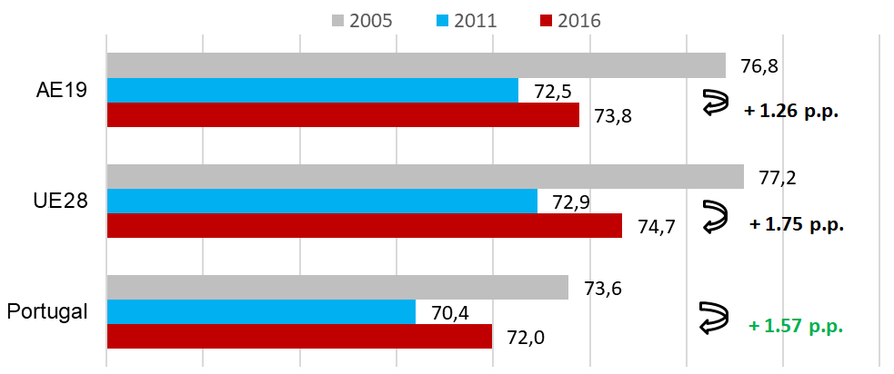
Valor acrescentado das exportações
Fonte: OCDE Trade in Value Added

Slide 8
Produtividade do trabalho: PIB por trabalhador
Taxa de crescimento da produtividade
UE 2017 = 100
Fonte: The Conference Board Fonte: OCDE
Declínio do crescimento da produtividade do trabalho da economia Portuguesa
Reflete também fenómeno global:
Redução do stock de capital por trabalhador;
Desindustrialização e maior peso do setor dos serviços;
Alterações tecnológicas: efeitos ainda não materializados ou já parcialmente esgotados
Reduzida produtividade relativa da economia portuguesa: 76,6% da média UE e 71,9% da média AE19

Slide 9
Produtividade do Trabalho (PIB por trabalhador) | 2010 = 100
Fonte: OCDE
Produtividade Total dos Fatores | 2010 = 100
Recente estagnação da produtividade do trabalho
Produtividade do trabalho (medida parcial) depende da intensidade do uso de outros inputs
Crescimento económico recente acompanhado de criação de emprego
Declínio do nível de intensidade capitalística
Fonte: AMECO

Slide 10
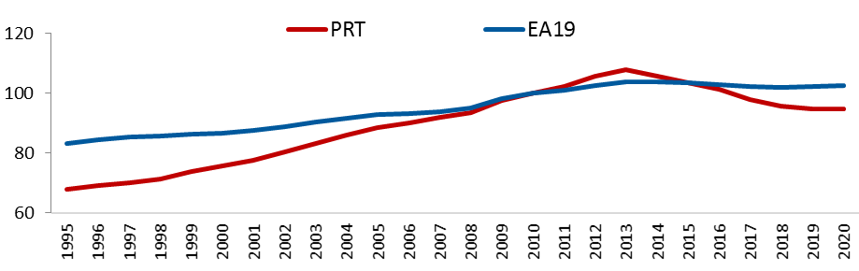
Produtividade do trabalho: VAB por trabalhador FBCF: preços contantes
Fonte: OCDE; Nota: GNEXCL – Secções G a N excluindo L da CAE Rev.2.
Intensidade capitalística
Produtividade do trabalho dependente do stock de capital por trabalhador.
Particularmente reduzida no setor dos serviços
Fonte: AMECO; Nota: Previsões a partir de 2018.

Slide 11
Alterações estruturais
Decomposição do stock de capital por trabalhador: maior peso do investimento em ativos de propriedade intelectual e maquinaria e equipamento
Contributos para o crescimento do PIB: maior peso do factor trabalho – qualidade
Maior internacionalização das empresas
FBCF por tipo de ativo | % total de ativos fixos Contributos para o crescimento real do PIB | var. anual (em log.)
Fonte: Eurostat Fonte: The Conference Board

Slide 12
Reafetação de recursos
∆ Valor Acrescentado Bruto (VAB) (%)
∆ Valor Acrescentado Bruto (VAB) (%)
∆ Emprego (%)
∆ Emprego (%)
Desindustrialização: transferência de emprego para o setor dos serviços
Queda significativa do peso dos setores construção (F) e atividades financeiras e seguradoras (K)
Queda produtividade serviços
Aumento da produtividade da indústria (acompanhada de maior emprego em vários subsetores) - dinâmica distinta da Área do euro.
Análise shift-share:
A realocação de recursos contribui para o crescimento da produtividade em Portugal, mais do que na área do euro

Slide 13
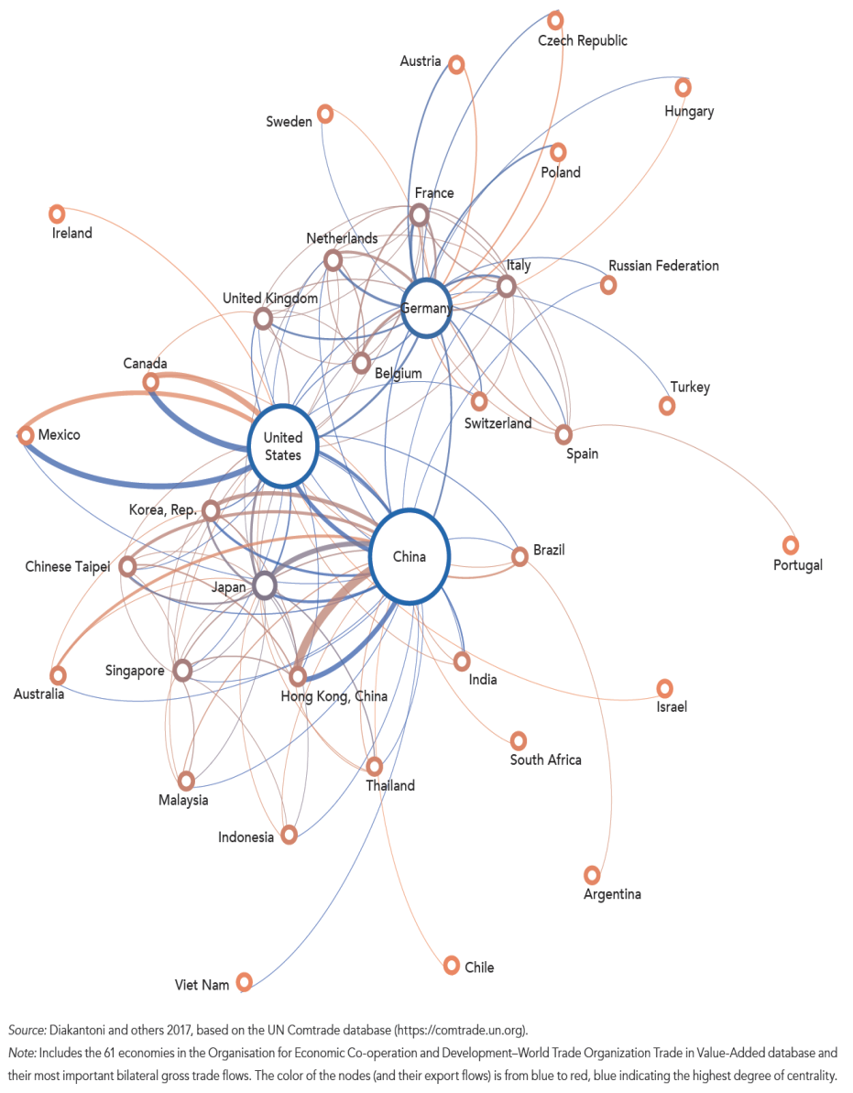
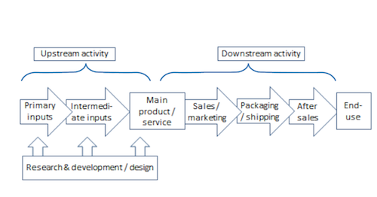
Desafios da Globalização
Reorganização do comércio internacional em cadeias de valor global
Digitalização da economia
Maiores pressões para inovação e qualificação de mão de obra

Slide 14
2 – Determinantes

Slide 15
Qualificação de recursos humanos
Progresso no nível de escolaridade (ainda aquém do nível Europeu)
Formação profissional:
Nº de empresas que proporcionam formação ainda reduzido
Fonte: Eurostat
Medidas:
Programa Qualifica
Despesa em educação superior à média OCDE

Slide 16
Qualificação de empresários
Diversos estudos comprovam a relação positiva entre a qualificação dos gestores e a produtividade: Bloom et al. (2012, 2014), Queiró (2018): um ano a mais de escolaridade associado a aumento de produtividade de 5%; (Bloom et al., 2017): 30% dos diferenciais de produtividade podem ser explicadas pelas práticas de gestão.
Qualificações dos empresários portugueses particularmente baixa
Educação Universitária Recursos a gestão profissional (7 – performance mais elevada)
90,9%
84,3%
7
6
59,1%
5
39,2%
4
21,5%
3
6,9%
1,8%
7,2%
2
PT
AE
PT
AE
PT
AE
PT
AE
1
Gestores
Pequenos
Profissionais
Trabalhadores
empresários
industriais
0
qualificados
Holanda
Alemanha
França
Estónia
Espanha
Portugal
Itália
Fonte: Eurostat
Fonte: WEF

Slide 17
Investimento em inovação e I&D
A inovação ao permitir tecnologias mais eficientes no processo produtivo e melhorias na qualidade do produto promove a produtividade (Jorgenson et al., 2008; Balasubramanian e Sidavan, 2011)
Externalidades positivas: difusão de conhecimento e transferências de tecnologia,
(Gersbach e Schmutzler, 2003; Bloom et al, 2007)
Grande parte da investigação em Portugal é concentrada no setor público, ou grandes empresas
Muito reduzida nas pequenas empresas
Reduzida colaboração entre empresas e universidades ou centros de investigação
Medidas:
SIFIDE
Horizonte 2020
Despesa Bruta em I&D
% PIB
Investigadores
por 1000 pessoas empregadas
Investigadores nas Empresas
por 1000 pessoas emp. na Indústria
% Empresas envolvidas em projetos de cooperação
21,5%
15,8%
12,6%
11,5%
11,3%
5,5%
4,8%
5,0%
PT
UE
PT
UE
PT
UE
PT
UE
Com
Com consultores
Com grupos
Com
universidades
ou laboratórios
empresariais
competidores ou
comerciais
empresas do
mesmo sector
Fonte: OCDE

Slide 18
Concorrência e Eficiência dos Mercados
Introduz incentivos para as empresas se tornarem mais eficientes
Mecanismo de seleção que levaria à saída de empresas menos eficientes
Forte correlação entre o ambiente regulamentar propício à concorrência e a produtividade em Portugal (Carvalho, 2018)
Medidas:
SIMPLEX e SIMPLEX+
Licenciamento zero
1. Portugal: Redução significativa das barreiras à entrada - empreendedorismo
Fonte: Doing business, Banco mundial

Slide 19
1. Portugal: Redução significativa das barreiras à entrada – investimento
Índice de Restritividade ao IDE, OCDE

Slide 20
2. Portugal: Evolução muito positiva na Regulação Económica
Indicador de Regulação de Mercado – PMR, OCDE
Portugal foi o país que registou a maior evolução entre o grupo no indicador PMR
Indicadores Doing Business apontam para uma evolução significativa na simplificação de processos para as empresas e custos administrativos

Slide 21
3. Portugal: Reforma significativa nas Barreiras à Saída
Indicador de Restrições nos Regimes de Insolvência, OCDE
O continuado financiamento bancário a empresas Zombie contribuiu para uma deficiente afetação de recursos e reduzida produtividade (Gouveia e Osterhold, 2018; Barros et al., 2017)
Medidas:
Programa Especial de Revitalização (PER)
Sistema de recuperação de Empresas por Via Extrajudicial (SIREVE)

Slide 22
Áreas críticas de intervenção
Serviços:
Serviços de apoio (eg. Consultadoria jurídica e contabilidade)
Serviços associados a infraestruturas físicas (i.e. construção, arquitetura e engenharia)
Custos de serviços elevados – preços de energia
Regulação no setor dos serviços têm impacto na produtividade dos setores a jusante (que utilizam serviços no processo produtivo): Conway e Nicoletti (2016), Correia e Gouveia (2017)
Burocracia e custos administrativos associados:
Sistema judicial: resolução de disputa judicial mais lenta (755 dias em Portugal face a 661 na área do euro – BM)
Complexidade do Sistema fiscal: empresas portuguesas demoram mais tempo a completar todos os pagamentos necessários

Slide 23
Regulação do Mercado de Trabalho
Mercado flexível promove a eficiente alocação de recursos e a existência de menores desfasamento entre a oferta e procura.
Evidência empírica nem sempre muito conclusiva: as alterações regulamentares nem sempre incidem sobre as imperfeições de mercado; ineficiência por parte das instituições responsáveis pela sua implementação (Betcherman, 2013).

Slide 24
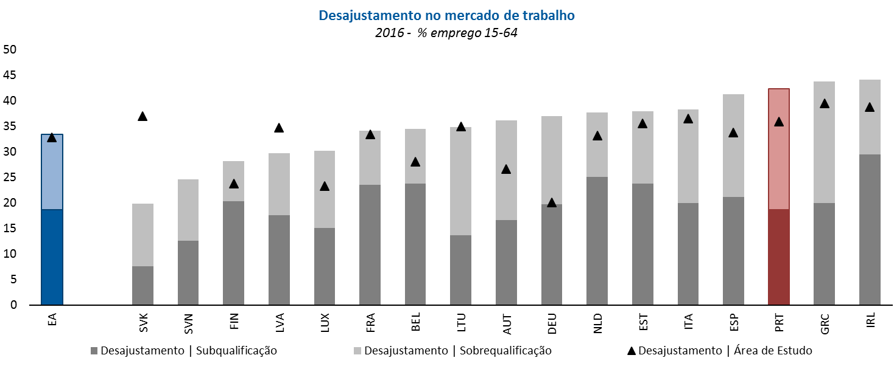
Regulação do Mercado de Trabalho
Elevada segmentação do mercado de trabalho Português
Desajustamentos entre as qualificações dos trabalhadores e as necessidades das empresas
Fonte: OCDE

Slide 25
3 – Conclusões

Slide 26
Progresso verificado ao nível da educação, inovação e I&D e regulação dos mercados.
Enquadramento favorável: taxas de juro baixas, política monetária acomodatícia, preço do petróleo baixo …
Porque é que não se traduziram em maiores ganhos de produtividade e crescimento económico?
Apesar de reformas e melhorias, entraves persistem: burocracia, sistema judicial, mercados de trabalho e produto pouco flexíveis – (coordenação de reformas)
Qualificação de recursos humanos ainda aquém dos níveis europeus
Globalização e digitalização da economia: mercados internacionais mais exigentes

